Slide 1
O IMPACTO DA INTELIGÊNCIA ARTIFICIAL NA PROGRAMAÇÃO:
AVANÇOS, DESAFIOS E TENDÊNCIAS.

Slide 2
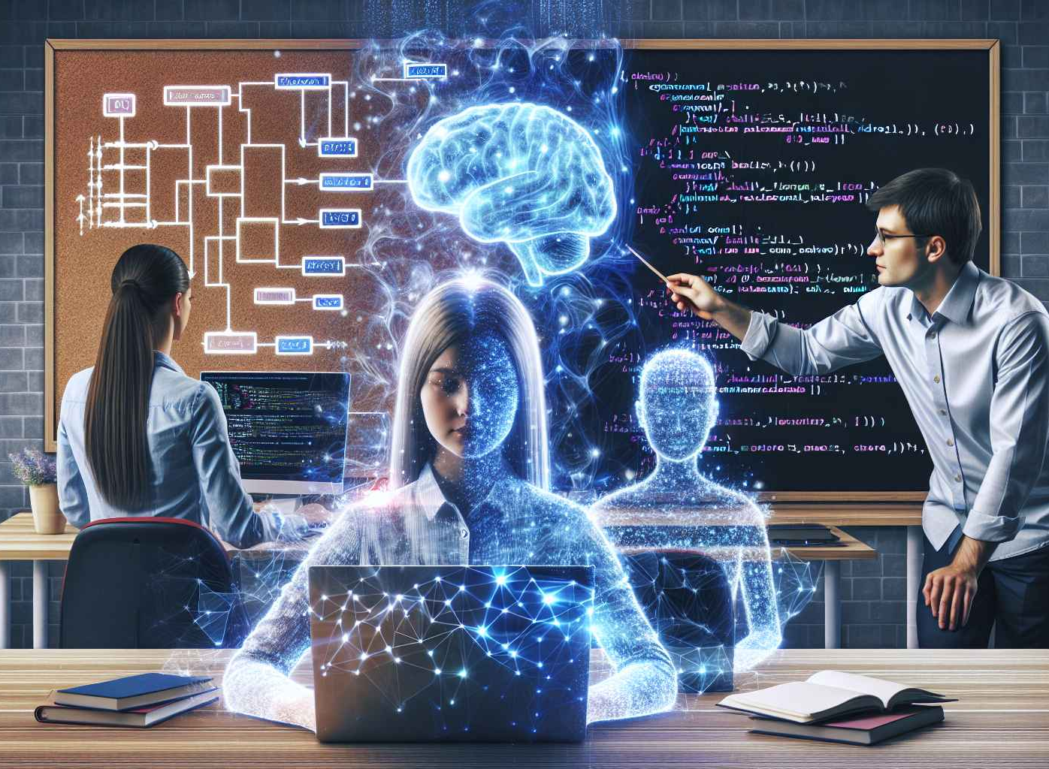
Evolução das linguagens de programação devido à IA:
As linguagens de programação têm evoluído em uma velocidade impressionante, em grande parte devido aos avanços na inteligência artificial. As ferramentas de IA, como completadores de código e sugestões de correção, estão se tornando comuns em ambientes de desenvolvimento integrado (IDEs), com algoritmos que identificam áreas de melhoria e sugere alterações para tornar os programas mais eficientes e rápidos. A IA tem sido fundamental no desenvolvimento de linguagens mais inteligentes e eficientes, proporcionando aos programadores ferramentas poderosas para criar softwares de forma mais rápida e eficaz.

Slide 3
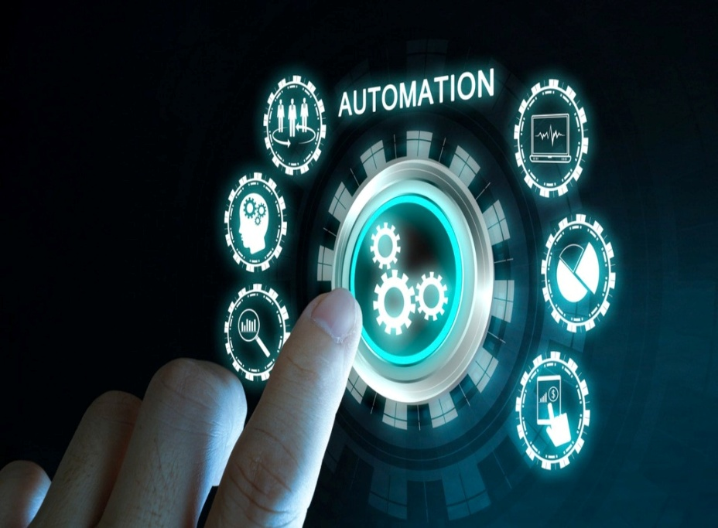
Automação de tarefas no desenvolvimento de software:
A automação de tarefas é uma estratégia para tornar o trabalho mais fácil e rápido, melhorando a consistência e a precisão de processos. Isso ocorre porque a automação reduz o tempo e a energia necessários para concluir tarefas e trabalhos repetitivos e frequentes. Automatizar tarefas diminui a quantidade de trabalho manual necessário para concluir um processo ou entregar resultados.

Slide 4
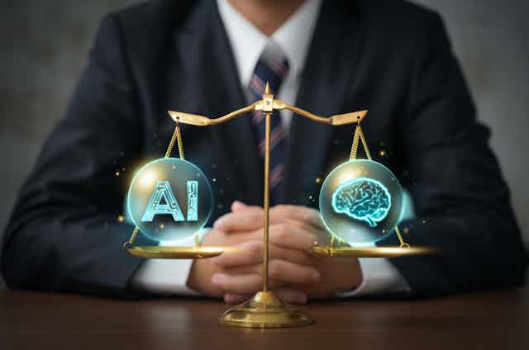
Ética no uso de IA para programação:
Segundo o Projeto de Lei (PL 2338/23) que regulamenta o desenvolvimento e uso da Inteligência Artificial pelo poder público e sociedade em seu texto estabelece princípios, direitos, deveres e instrumentos de governança para IA. Entre outros pontos, propõe que o uso da IA deve fundamentar-se no respeito aos direitos humanos e aos valores democráticos, na igualdade, não discriminação, pluralidade, livre iniciativa e na privacidade de dados. Como princípio a garantia de transparência sobre o seu uso e funcionamento e cita a efetiva implementação de código de ética.

Slide 5
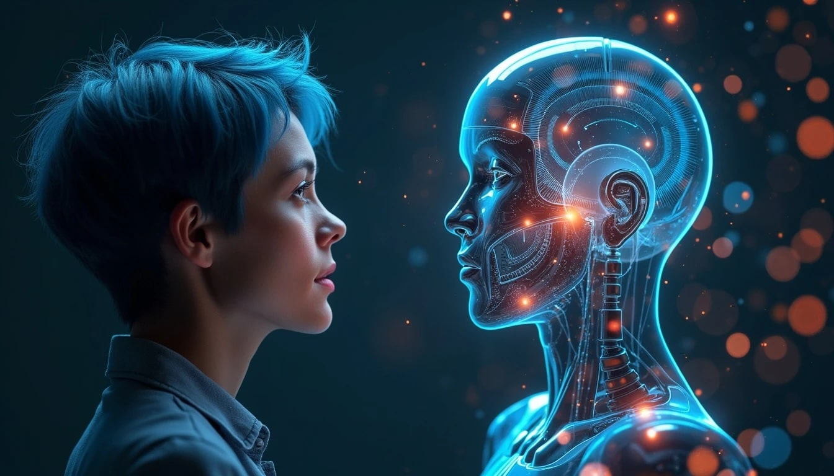
Comparação entre código gerado por humanos e IA:
Desenvolvedores experientes são capazes de identificar e corrigir erros, otimizar o desempenho e garantir que o código seja seguro e sustentável. Eles também são responsáveis por implementar padrões de design e garantir que o código seja fácil de manter e escalar.
Já a Inteligência Artificial se baseia em dados de diversos bancos, principalmente de códigos de outros programadores humanos. Estes podem conter erros ou até mesmo a IA pode cometer erros com ambiguidades semânticas ou na própria interpretação da linguagem natural.

Slide 6
Obrigada pela atenção!
Apresentado por:
Emylly G.
Lara César
Maria Eduarda

Slide 7
Fontes:
https://www.Dio.Me/articles/o-papel-crucial-da-inteligencia-artificial-nas-linguagens-de-programacao-e-no-cotidiano-dos-profissionais-de-tecnologia
https://www.pipefy.com/pt-br/blog/automacao-de-tarefas/
https://www.serpro.gov.br/menu/noticias/noticias-2023/etica-na-ia
https://mittechreview.com.br/a-inteligencia-artificial-ja-escreve-software-para-humanos/
https://www.dio.me/articles/uma-nova-forma-de-codar-geracao-automatica-de-codigo-com-ia-57afa6bbb8a2

